Slide 1
Как люди научились считать
.

Slide 2
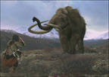
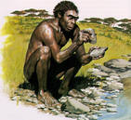
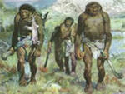
Математика каменного века
Первобытные люди не знали ни скотоводства, ни земледелия. Они охотились на диких зверей, ловили рыбу, собирали ягоды, грибы и орехи, выкапывали из земли съедобные корни.
Когда такой способ добычи стал трудным, люди стали возделывать землю и приручать некоторых животных. Чтобы с успехом заниматься сельским хозяйством, понадобились математические знания. Без подсчета дней трудно было определять, когда надо засевать поля, когда начинать полив, когда ждать потомства от животных. Надо было знать, сколько овец в стаде, сколько мешков зерна положено в амбары.

Slide 3
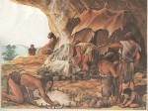
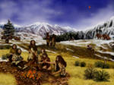

Математика каменного века
И вот более 8 тысяч лет тому назад древние пастухи стали делать из глины кружки – по одному на каждую овцу. Чтобы узнать, не пропала ли за день хоть одна овца, пастух откладывал в сторону по кружку каждый раз, когда очередное животное заходило в загон. И только убедившись, что овец вернулось столько же, сколько кружков он спокойно шел спать. Но в его стаде были не только овцы. Поэтому пришлось из глины делать еще и другие фигурки. А земледельцы для подсчета собранного урожая использовали свои фигурки.

Slide 4

Числа начинают получать имена
Перекладывать каждый раз глиняные фигурки было утомительно. Поэтому люди стали придумывать числам названия. Сначала получили названия только числа 1 и 2. а все, что шло после двух, называли «много». А когда придумали название для числа три, то его стали применять вместо слова «много». В некоторых сказках, поговорках, пословицах число три обозначает много. Русская пословица говорит: «Обещанного три года ждут», а в сказках героев отправляют «за тридевять земель, в тридесятое царство», они сражаются с трехглавым змеем.

Slide 5
Живая счетная машина
Чем больше зерна собирали люди со своих полей, чем многочисленнее становились их стада, тем большие числа становились им нужны. Тогда старые методы счета вытеснил новый – счет по пальцам. Пальцы оказались прекрасной вычислительной машиной. Так, например, желая обменять, сделанное им копье с каменным наконечником на пять шкурок для одежды, человек клал на землю свою руку и показывал, что против каждого пальца его руки нужно положить шкурку. Одна пятерня означала 5, две – 10. Когда рук не хватало, в ход шли и ноги. Две руки и одна нога – 15, две руки и две ноги – 20.
Так люди начинали учиться считать, пользуясь тем, что дала им сама природа, – собственной пятерней.
С того далекого времени, когда знать, что пальцев пять, значило то же, что уметь считать, пошло это выражение: «Знаю, как свои пять пальцев».
Пальцы были первыми изображениями чисел. Очень сложно было складывать и вычитать. Загибаешь пальцы – складываешь, разгибаешь – вычитаешь.

Slide 6
Как люди научились записывать цифры
С развитием скотоводства и земледелия люди все чаще начали сталкиваться с большими числами, запоминать которые стало трудно. Нужно было придумать, как их записать.
В разных странах и в разные времена это делалось по-разному. Очень разные и порою даже забавные эти “цифры” у разных народов.

Slide 7
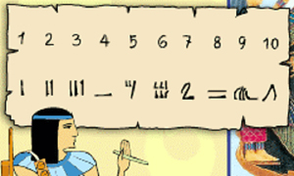
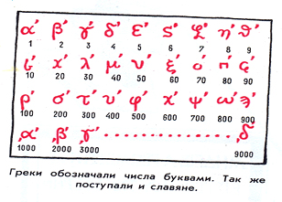
Как люди научились записывать цифры
В Древнем Египте числа первого десятка записывали соответствующим количеством палочек. Вместо цифры “3” – три палочки. А вот для десятков уже другой знак – вроде подковы.
У древних греков, например, вместо цифр, были буквы. Буквами обозначались цифры и в древних русских книгах: “А” - это один, “Б” - два, “В” – три и т.д.

Slide 8
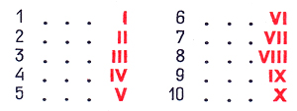
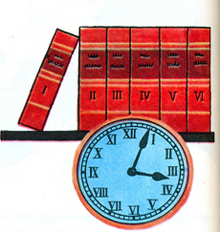

Как люди научились записывать цифры
У древних римлян были другие цифры. Мы и сейчас пользуемся иногда римскими цифрами. Их можно увидеть и на циферблате часов, и в книге, где обозначается номер главы. Если внимательно рассмотреть, римские цифры похожи на пальцы. Один – это один палец; два – два пальца; пять – это пятерня с отставленным большим пальцем; шесть – это пятерня да еще один палец.
Так выглядели древние китайские цифры.

Slide 9
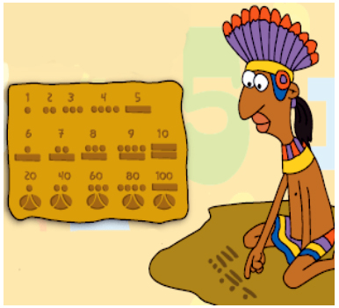

Как люди научились записывать цифры
Индейцы майя ухитрялись писать
любое число, используя только точку,
линию и кружочек.
Наши современные цифры пришли к нам
из Индии через арабские страны, поэтому их
и называют арабскими. Происхождение каждой из
девяти арабских цифр хорошо видно, если их записать
в “угловатой” форме.
От арабов к нам пришло и слово “цифра” от слова “сифр”. Цифрами называют все десять значков для записи чисел, которыми мы пользуемся: 0, 1, 2, 3, 4, 5, …….
Современное слово “нуль” появилось гораздо позже, чем “цифра”. Оно происходит от латинского слово “нулла” – “никакая”. Изобретение нуля считается одним из важнейших математических открытий. При новом способе записи чисел значение каждой написанной цифры стало прямо зависеть от позиции, места в числе. При помощи десяти цифр можно записать любое, даже самое большое число, и сразу ясно, какая цифра что обозначает.

